Slide 1
Laboratório de Hardware
Análise e Desenvolvimento de Sistemas
Prof. Ms. José Geraldo de Moraes - http://lattes.cnpq.br/3313135299163906

Slide 2
Laboratório de Hardware
Roteiro
Relembrando…
Programando em Arduino
Monitor Serial
Projetos

Slide 3
Relembrando...
O que é o Arduino (Hardware e Software)
Alimentação do Arduino
Portas Digitais, Analógicas e PWM
IDE do Arduino
Protoboard
Fritzing
Programa com Led

Slide 4
Programando no Arduino
As duas principais partes (funções) de um programa desenvolvido para o Arduino são:
setup(): onde devem ser definidas algumas configurações iniciais do programa. Executa uma única vez.
loop(): função principal do programa. Fica executando indefinidamente.
Todo programa para o Arduino deve ter estas duas funções.

Slide 5
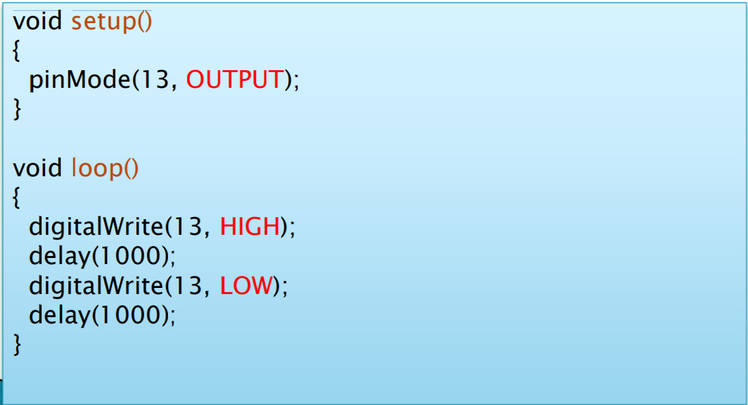
Exemplo funções setup() e loop()...

Slide 6
O Monitor Serial
O monitor serial é utilizado para comunicação entre o Arduino e o computador (PC).
O monitor serial pode ser aberto no menu tools opção serial monitor, ou pressionando as teclas CTRL + SHIFT + M.
As principais funções do monitor serial são: begin(), read(), write(), print(), println() e available().

Slide 7
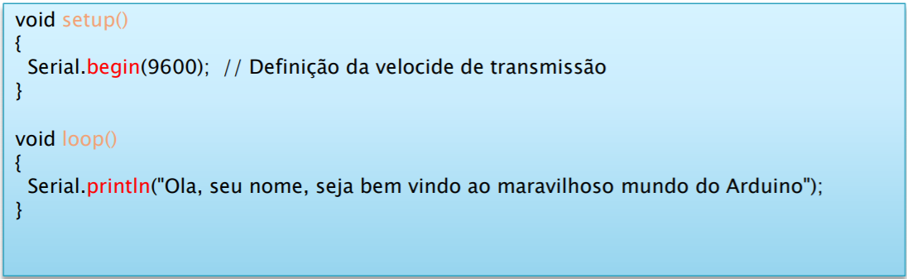
Exemplo : Imprimindo uma msg no Monitor Serial

Slide 8
Projeto – blinkproto.ino
Descrição: Vamos reproduzir o exemplo da aula passada(blink.ino), agora com protoboard, led e jumpers.
Componentes necessários:
1 Led (qualquer cor)
protoboard
jumpers
Usar pino digital 13
Prototipar no Fritzing.

Slide 9
Projeto – blink5leds.ino
Descrição: Vamos incrementar o exercício anterior, adicionando mais 4 leds, totalizando 5 leds na protoboard. O programa deve acender ao mesmo tempo os 5 leds.
Componentes necessários:
5 Leds
1 protoboard
jumpers
Prototipar no fritzing

Slide 10
Projeto – blink5ledseq.ino
Descrição: Criar uma sequencia de leds acendendo, ou seja, o primeiro led acende em 200Miliseg e apaga em 200Miliseg, o segundo acende em 200Miliseg e apaga em 200Miliseg, assim por diante até o quinto led.
Componentes necessários:
5 Leds
Jumpers
protoboard
Prototipar no fritzing

